Slide 1

Chap. 9 – La gestion des risques environnementaux
3. Gérer une installation classée protection de l’environnement (ICPE)
3.1. Entreprises et activités qui relèvent des ICPE
Les Installations Classées pour la Protection de l'Environnement (ICPE)
sont des installations industrielles ou agricoles
susceptibles de présenter des dangers ou des nuisances
pour l'environnement ou la santé publique.

Slide 2
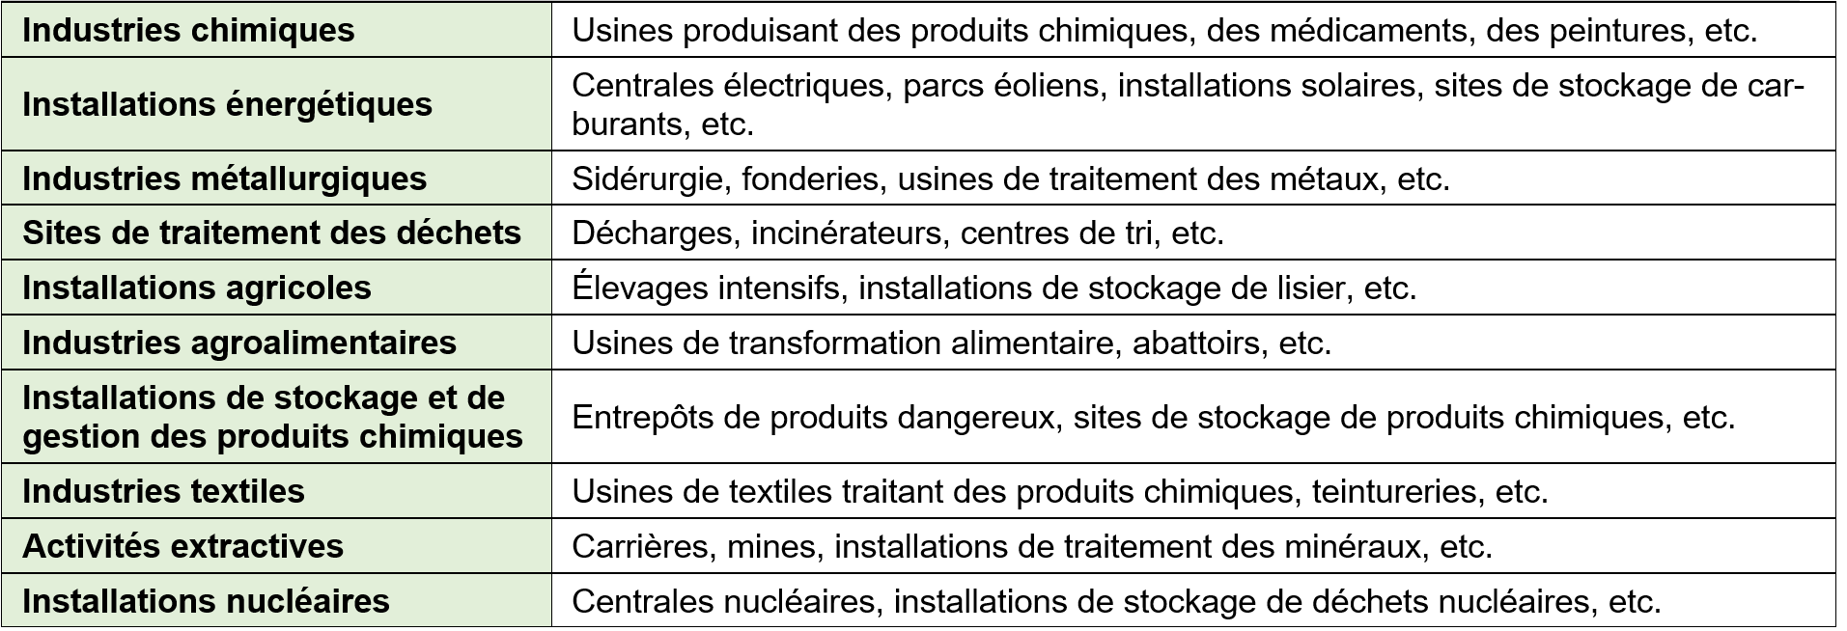
3. Gérer une installation classée protection de l’environnement (ICPE)
3.1. Entreprises et activités qui relèvent des ICPE
Cette liste n'est pas exhaustive, et d’autres activités peuvent être considérées comme des ICPE en fonction de la nature des substances utilisées, des quantités manipulées et des risques pour l'environnement et la santé. La réglementation des ICPE est définie par le Code de l'environnement.

Slide 3
3. Gérer une installation classée protection de l’environnement (ICPE)
3.2. Les régimes ICPE
Régimes | Conséquences
Non classé | Ces activités sont très peu polluantes et dangereuses pour l’environnement. Elles se situent en dessous du seuil de déclaration (auto-école, expert-comptable, avocat…), Elles sont soumises à la police du maire : c'est le règlement sanitaire départemental qui s'applique.
Déclaration (D et DC) | Pour les activités les moins polluantes et les moins dangereuses, une simple déclaration avec dossier est nécessaire. La déclaration est dématérialisée sur le site web (https://entreprendre.service-public.fr/). Après un délai de 15 jours l’exploitant peut débuter son activité selon un arrêté ministériel sectoriel (propre au secteur d’activité concerné) qui prescrit des mesures préventives. Certaines activités liées à ce régime sont soumises à un contrôle périodique réalisé par un organisme agréé par le ministère chargé de l’environnement.

Slide 4
Chap. 9 – La gestion des risques environnementaux
3. Gérer une installation classée protection de l’environnement (ICPE)
3.2. Les régimes ICPE
Régimes | Conséquences
Enregistrement (E) | Pour des installations standardisées (station-service, entrepôt, filière avicole, etc.), dont les risques sont connus et peuvent être encadrés par des prescriptions génériques, le régime d’enregistrement (autorisation simplifiée) s’applique ; sauf impact fort. Avant l’exploitation, le gestionnaire doit déposer un dossier de demande d’enregistrement dématérialisé sur le site Internet indiqué ci-dessus. Après l’obtention de l’autorisation, l’exploitant doit respecter les prescriptions réglementaires édictées par l’arrêté ministériel propre au secteur d’activité concerné. Si le dossier est jugé à impact fort, il est basculé sur la procédure d’autorisation et un nouveau dossier d’autorisation devra être constitué et instruit.

Slide 5
Chap. 9 – La gestion des risques environnementaux
3. Gérer une installation classée protection de l’environnement (ICPE)
3.2. Les régimes ICPE
Régimes | Conséquences
Autorisation (A) | Pour les installations présentant les risques et les impacts les plus importants, l’exploitant doit demander une autorisation environnementale comportant des études approfondies : une étude de dangers visant à évaluer les risques technologiques ; une étude d’incidence ou d’impact, en vue de réduire les nuisances environnementales et les risques de pollutions associées. La démarche doit être réalisée avant le début de l’exploitation sur le site Internet indiqué ci-dessus. L’instruction du dossier doit permettre de démontrer la compatibilité des risques résiduels avec la réglementation (vis-à-vis des tiers, des installations à proximité et de l’environnement). Tout comme le régime d’enregistrement, le public et les conseils municipaux concernés sont consultés au cours de la procédure. In fine, le préfet de département peut autoriser l’installation sous conditions spécifiques ou rejeter / refuser la mise en exploitation de l’installation.

Slide 6
3. Gérer une installation classée protection de l’environnement (ICPE)
3.2. Les régimes ICPE
Toutes modifications ou aménagement d’un site ICPE doit être portée à la connaissance de la préfecture qui peut accepter ou refuser ce changement à l’aide des services techniques des ingénieurs de la DREAL.
En cas de non-respect, l’inspection des ICPE peut prononcer des sanctions pénales et administratives, allant jusqu’à l’interdiction d’exploitation.

